Slide 1


Brand Marketing And Strategy Plan

Slide 2


全国の有効求人倍率の変遷
20２3
2018
2009
オリンピックによる景気の回復もあったがコロナウィルスの影響による閉店を余儀なくされる企業も増え、近年では有効求人倍率が下がっております。2023年にはコロナもやや落ち着ちつき人材の動きも活発になって参りました。
リーマンショック以降、景気の回復と共に2018年までには有効求人倍率は右肩上がりで増加
リーマンショックにより失業者が増え、過去最高の有効求人倍率の低迷
0.45倍
1.62倍
1.5倍

Slide 3




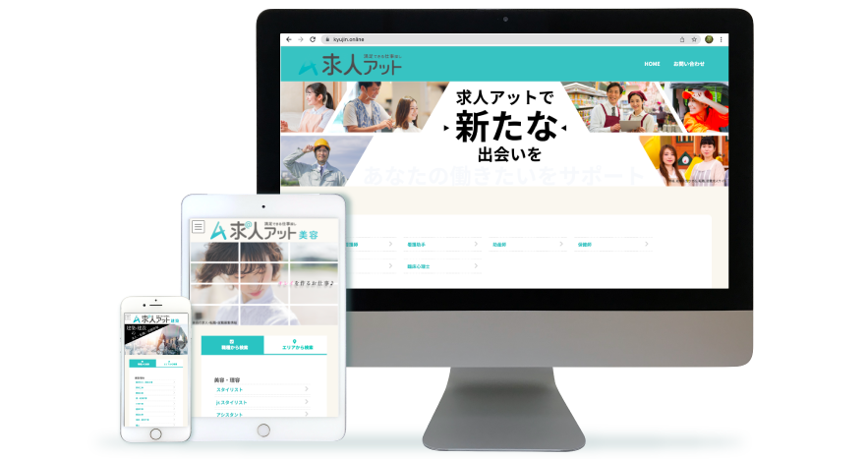


求人アットの特徴
総合媒体と専門媒体の良いところを合わせたハイブリッド型求人媒体
総合媒体のような間口と専門媒体のような熱量の高い方からのご応募！

Slide 4
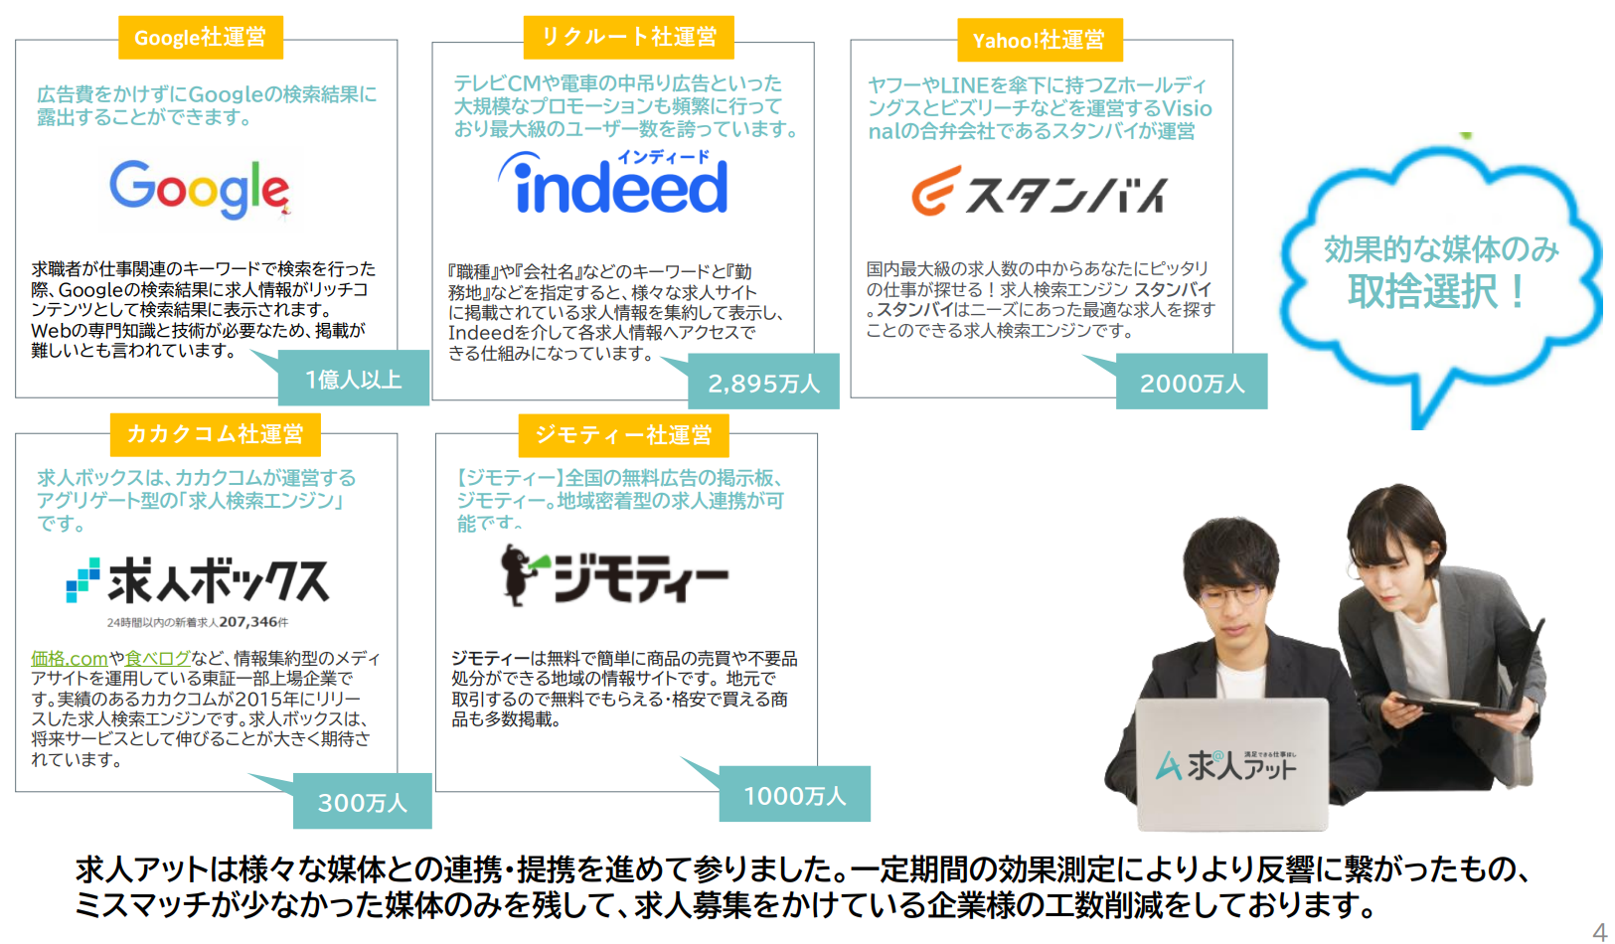
求人アットの特徴 連携する付帯サービス

Slide 5
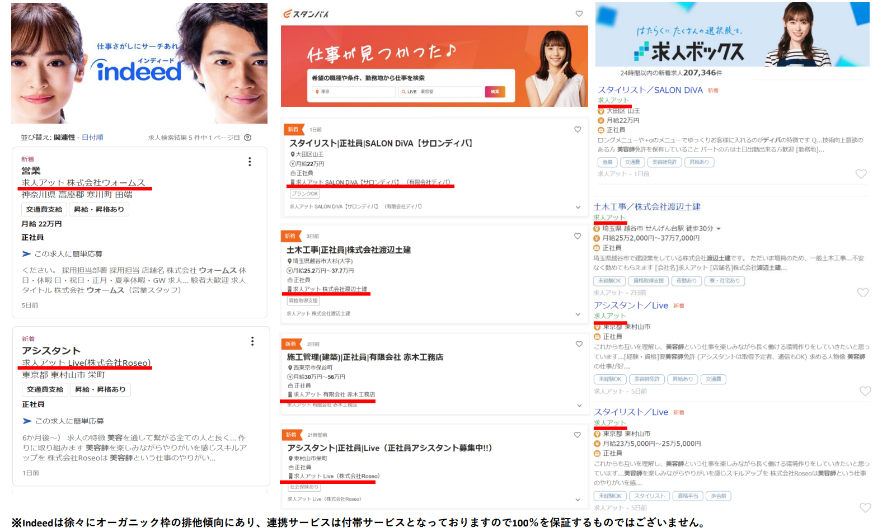
各種媒体 実際の検索表示例

Slide 6


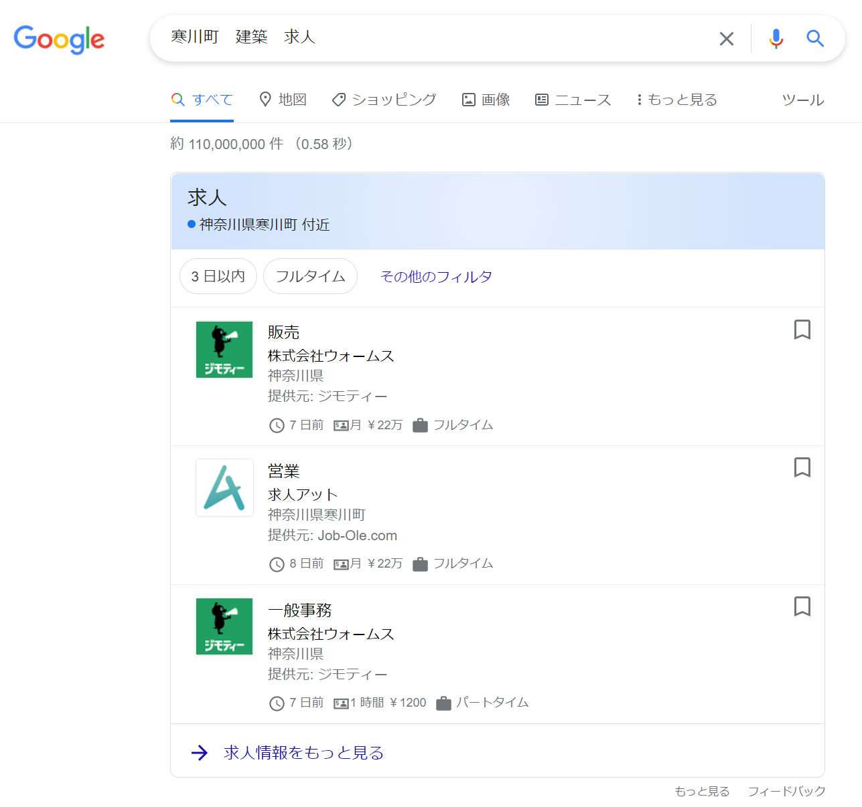
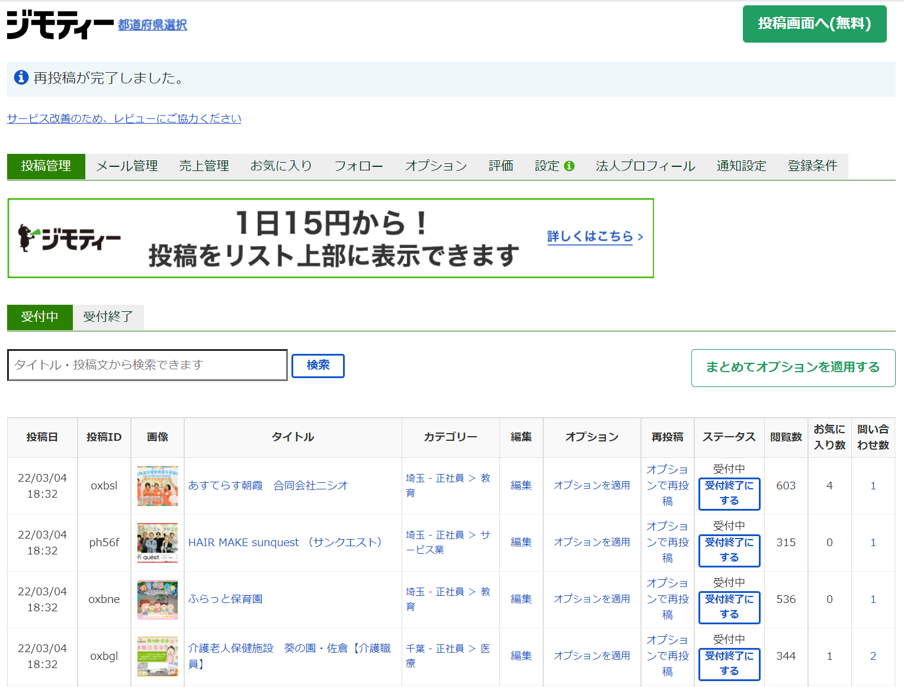
各種媒体 実際の検索表示例
エリア検索で高い露出、地域密着型の求人を実現可能！
※連携サービスは付帯サービスとなっておりますので100％を保証するものではございません。

Slide 7

他社比較 大手メディア連携 有・無の比較
 | K社 | F社 | 求人アット
大手求人媒体と連携 | 自社媒体のみ | 無料掲載連携のみ | あり
原稿修正 | 1ヶ月に一度 | 1週間に一度 | 1営業日単位で何度でも
連携サイトツール | 自社媒体単体 | 無料求人サイト多数 | Googleしごと検索、求人ボックス、ジモティー、スタンバイ
リスティング対策 | 10件 | 数件、SEOメイン | 50件以上
掲載ストップ有無 | 有り | 無し | 有り
利用期間 | 1ヶ月、3ヶ月、6ヶ月、12ヶ月 | 6ヶ月、12ヶ月 | 3ヶ月、6ヶ月、12ヶ月
利用料 | 1ヶ月45,000円～ | 初期費用100,000円 1ヶ月29,800円～ | 1ヶ月あたり約29,000円
取り扱い職種 | 総合媒体 | 総合媒体 | 総合・専門媒体
求人媒体を選ぶポイント
・近年あたり前になってきた媒体連
携はどんなところがあるかな？
アクセスや応募数は？
・原稿の自由度は？
・費用はどれくらい？
・採用単価は下がるの？

Slide 8

公開までの流れ
お問合せ・ご商談
無料でサンプルページをお作りしご商談の機会を頂きます。ZOOMなどを用いたオンライン商談も可能です。
01
02
03
04
お申込み書のご記入
所定のお申込書にご記入頂き、FAXやメールでご返送を頂きます。
掲載料金のご入金
お申込みを頂きましたら原稿修正に入ります。併せて掲載料金のお振込み・ご集金を頂きます。
公開開始
ご契約の掲載期間に基づき掲載を開始致します。
公開後の原稿修正
公開後も1営業日単位で原稿の修正が可能です。リザーブシステムをご利用のお客様は公開・非公開も変更が可能です。

Slide 9
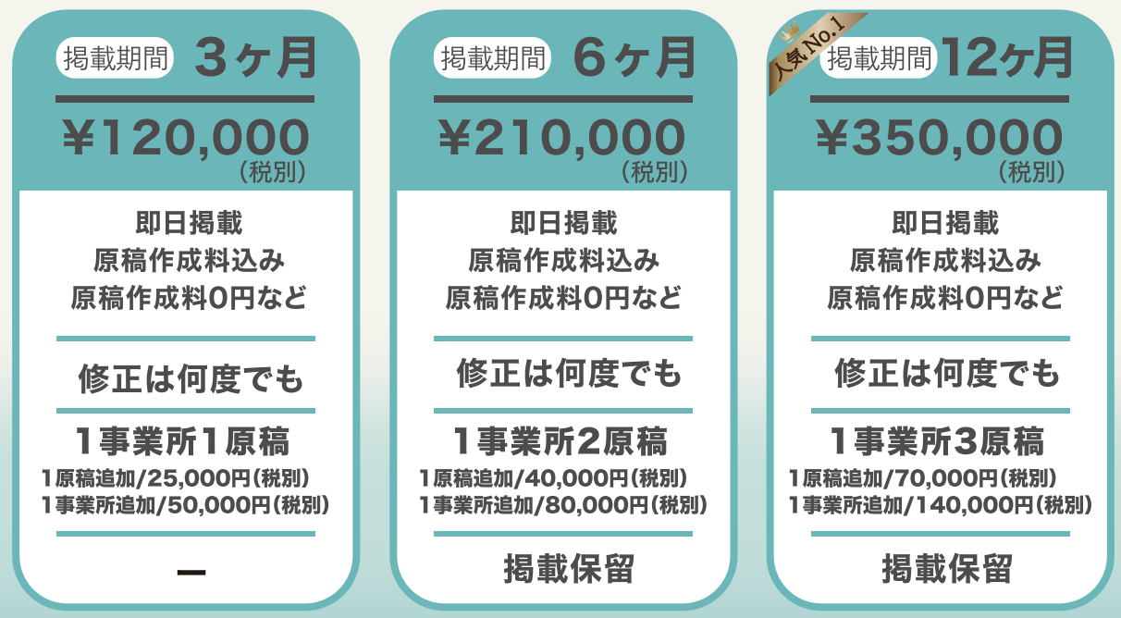





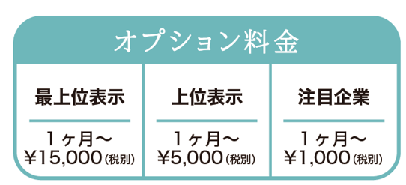

掲載料金について
求人アットの5つの特徴
叩き台となる原稿を無料で作成致します！
内容のご確認を頂ければ最短で即日掲載が可能です！
募集職種の変更など、修正は何度でも無料でできます！
原稿の情報量は無制限！お写真も入れられます！
原稿の公開・非公開が自由に行えます！
※掲載保留は6ヶ月以上掲載のお客様が無料でご利用頂けるサービスとなります。

Slide 10
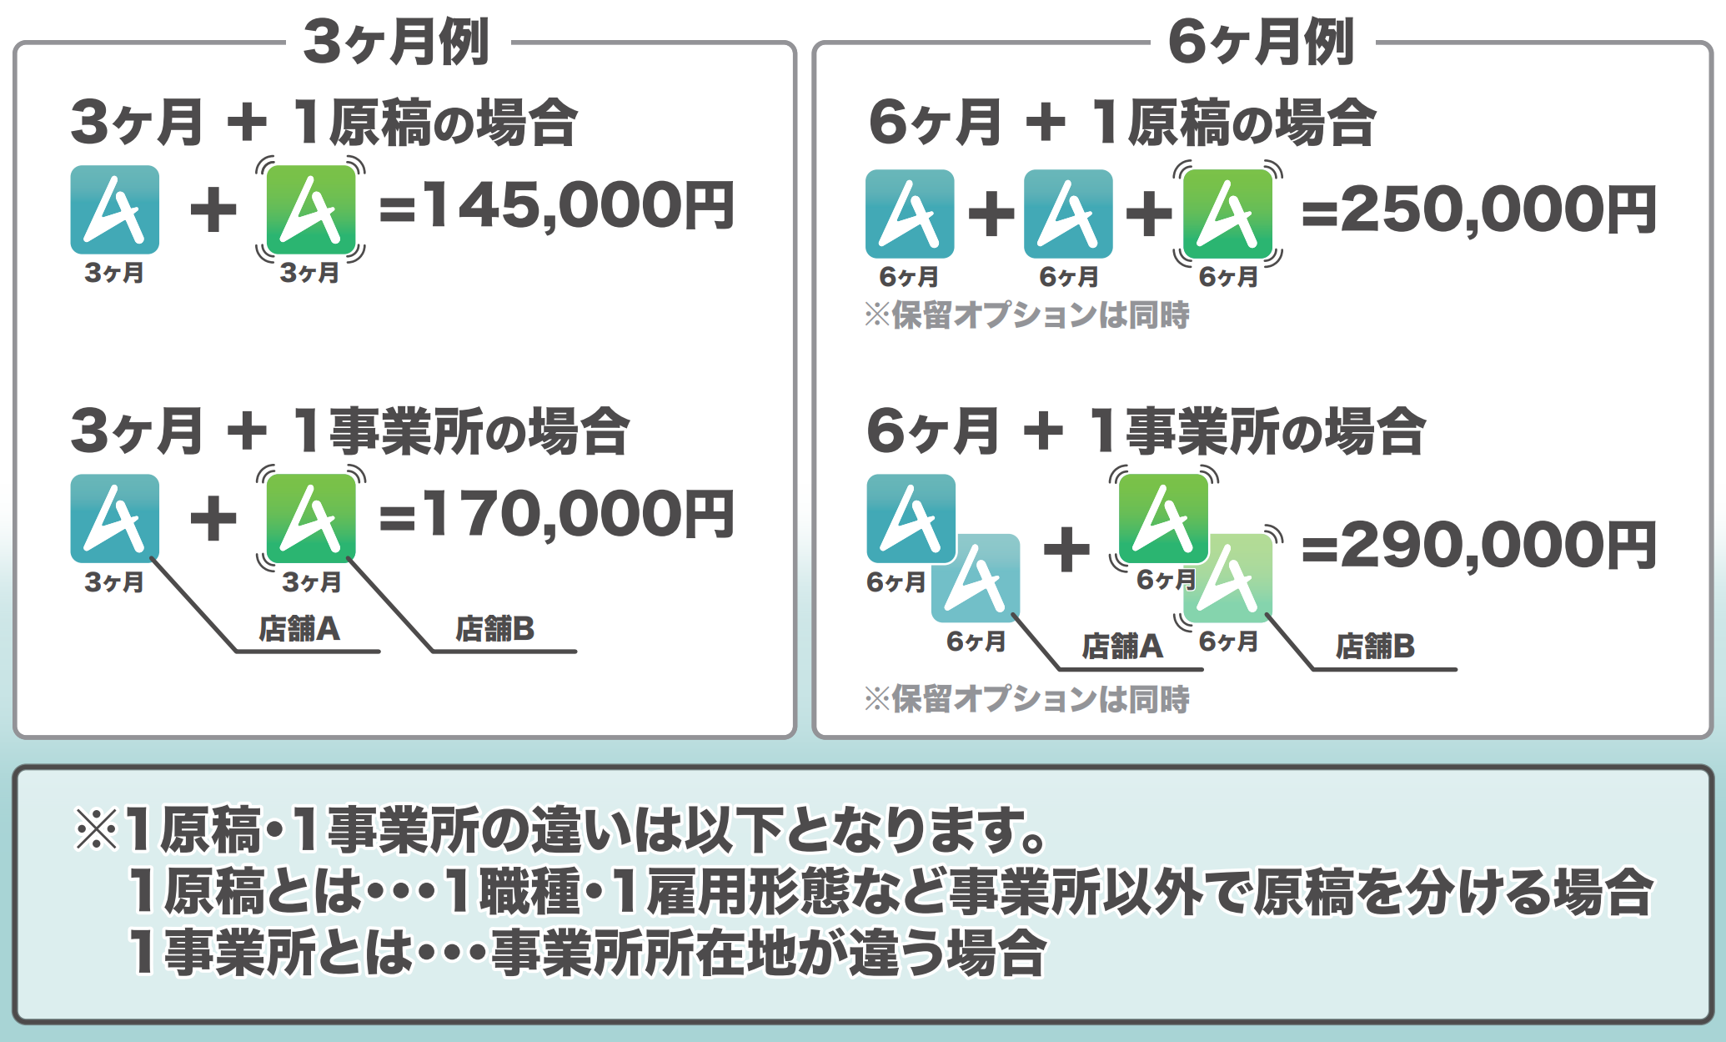
掲載について プラン例

Slide 11
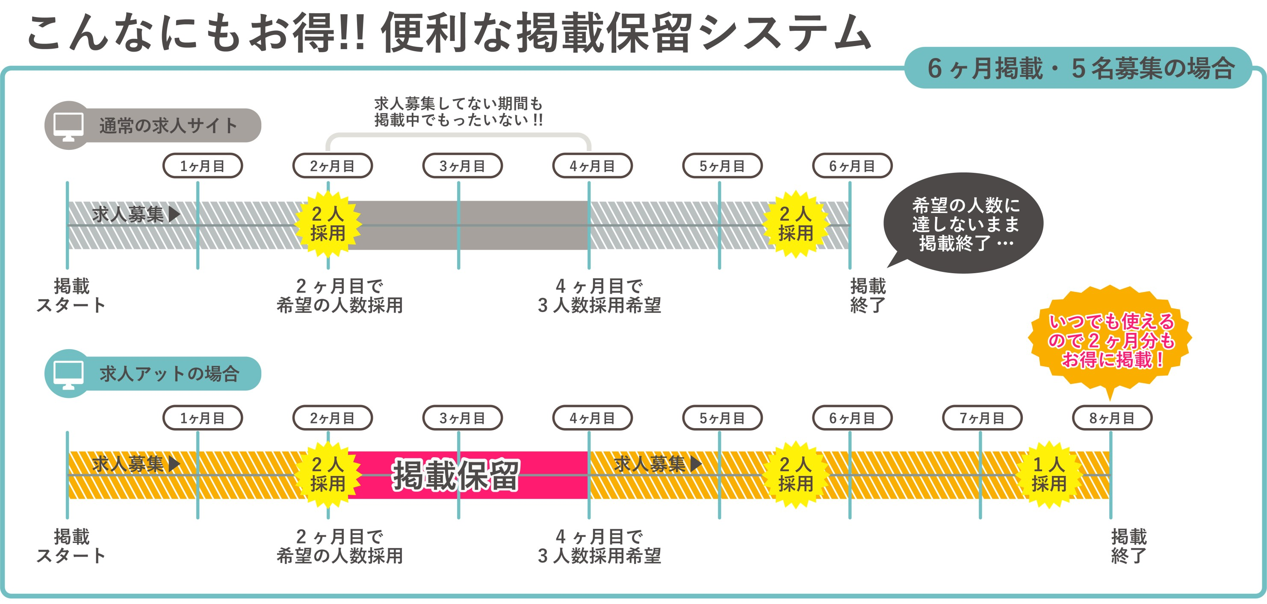

Slide 12
法人概要
求人アットは人と企業を繋げる未来を豊かにする企業です。
商号 | 求人アット
法人名 | ステップオファー株式会社
拠点 | [新横浜本社] 神奈川県横浜市港北区新横浜1-25-5 プラーズ新横浜7階 [東京支店] 東京都中央区新川1-14-5 金盃第3ビル8階 総合窓口 ・TEL：045-565-9633 ・FAX：050-3164-9008 ・E-mail:info@kyujin.online
設立日 | 【創業】2014年9月17日 【法人設立】2022年
経営陣 | 代表取締役 木村 忠 アドバイザー 高田 雄太
事業内容 | 各業界に特化した人材採用支援サービス 人材採用支援に関するマーケティング
サービス内容
■各専門業界に特化した人材採用支援サービスの展開
・建築専門求人サイト『求人アット建築』の運営・管理
・美容専門求人サイト『求人アット美容』の運営・管理
・運送専門求人サイト『求人アット運送』の運営・管理
・医療専門求人サイト『求人アット医療』の運営・管理
・保育専門求人サイト『求人アット保育』の運営・管理
・介護専門求人サイト『求人アット介護』の運営・管理
■インターネットサービス事業
ホームページ制作、サーバー保守・管理
■インターネット広告事業
[新横浜本社]
神奈川県横浜市港北区新横浜1-25-5 プラーズ新横浜7階
E-mail:info@kyujin.online
取引先金融機関：楽天銀行
従業員数 ：25名（役職員・アルバイト・パート・パートナー含む）

